Slide 1

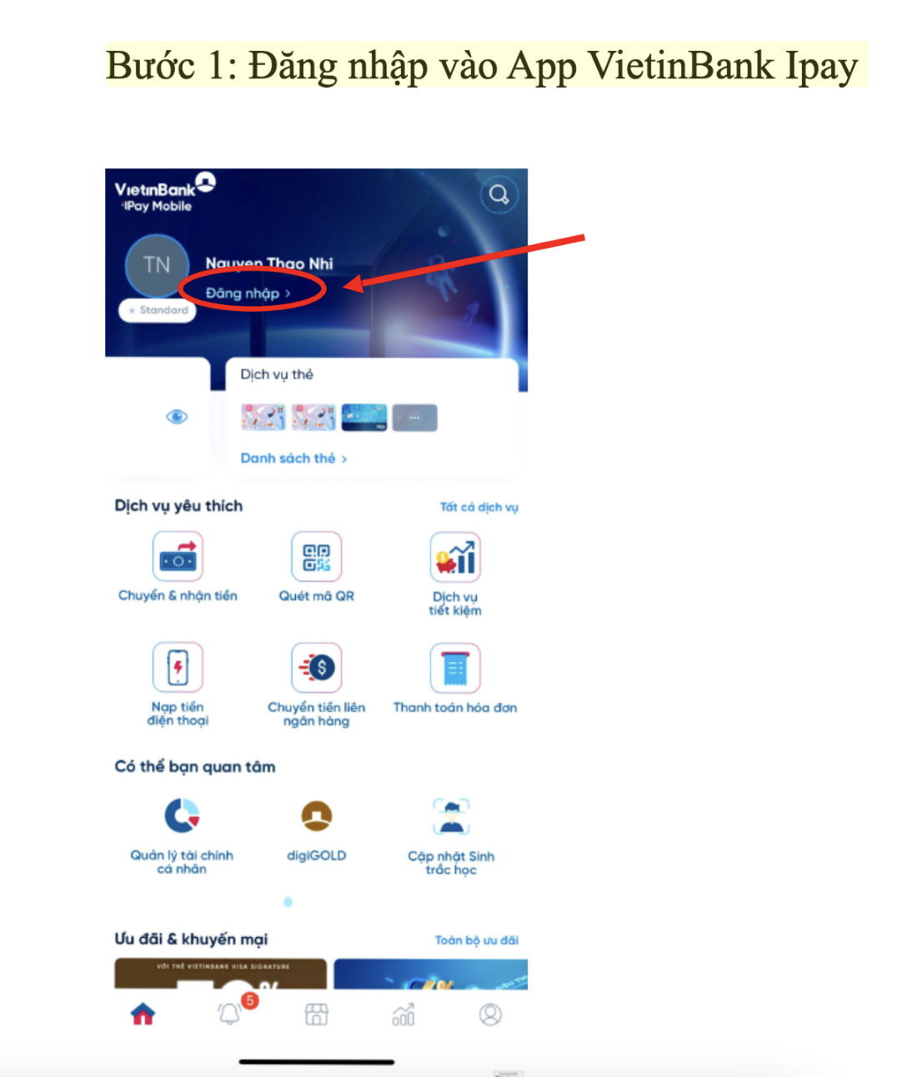
1. ĐÓNG THẺ
Notes:
Bạn hãy đóng vai là chuyên gia tạo chatbot, hãy giúp tôi viết instruction….

Slide 2
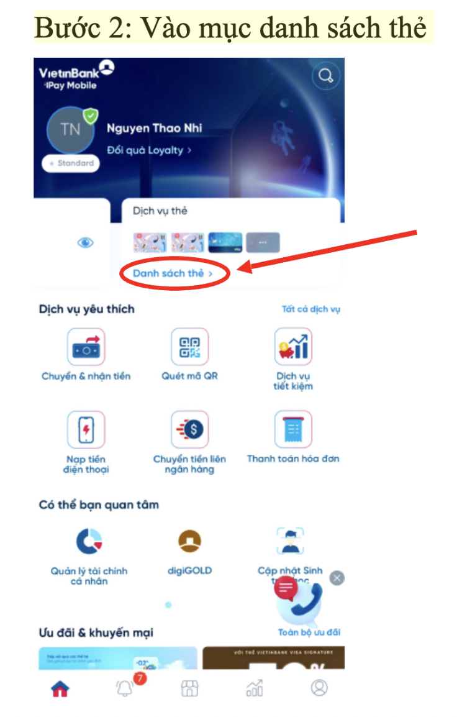
1. ĐÓNG THẺ
Notes:
Bạn hãy đóng vai là chuyên gia tạo chatbot, hãy giúp tôi viết instruction….

Slide 3
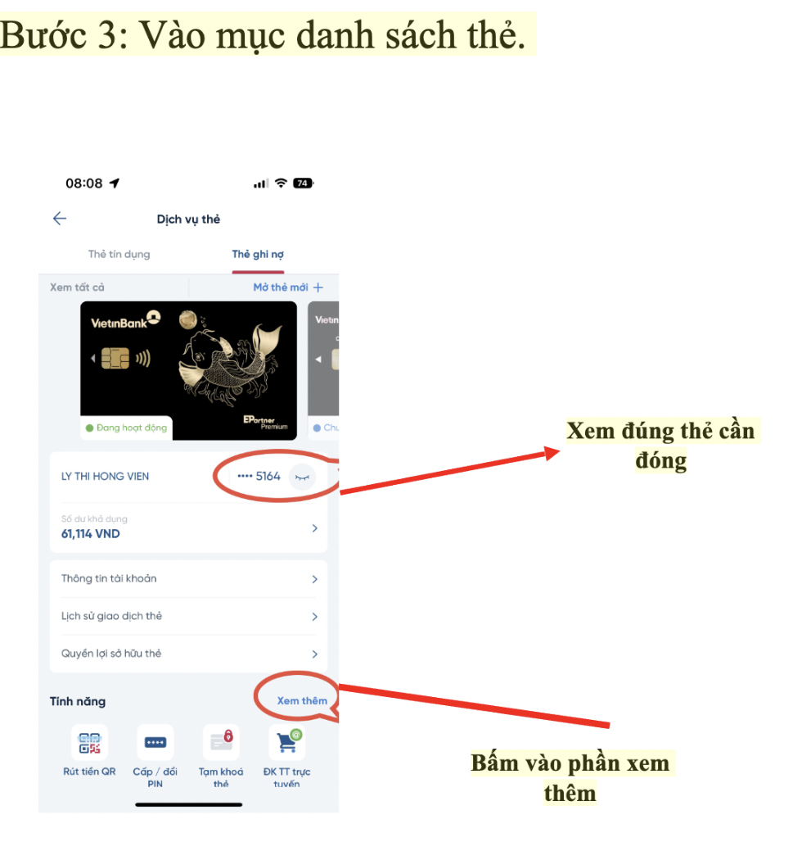
1. ĐÓNG THẺ
Notes:
Bạn hãy đóng vai là chuyên gia tạo chatbot, hãy giúp tôi viết instruction….

Slide 4
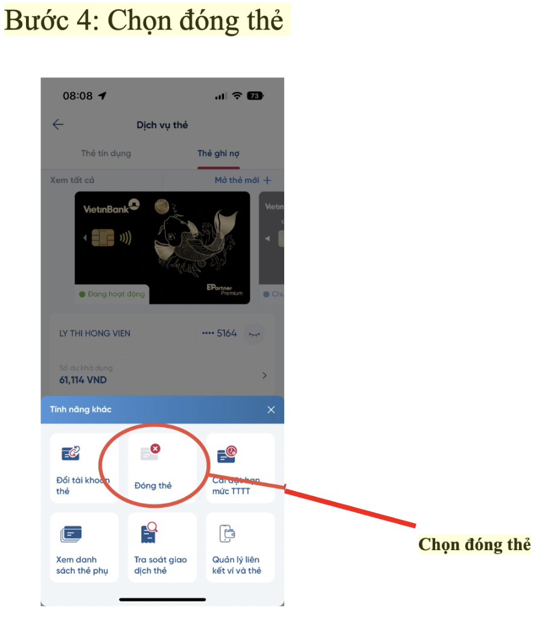
1. ĐÓNG THẺ
Notes:
Bạn hãy đóng vai là chuyên gia tạo chatbot, hãy giúp tôi viết instruction….

Slide 5
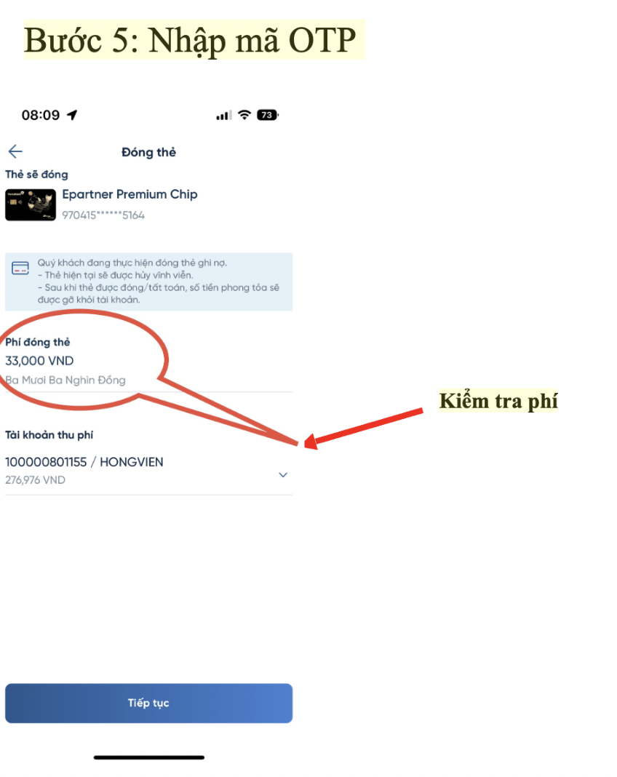
1. ĐÓNG THẺ
Notes:
Bạn hãy đóng vai là chuyên gia tạo chatbot, hãy giúp tôi viết instruction….

Slide 6
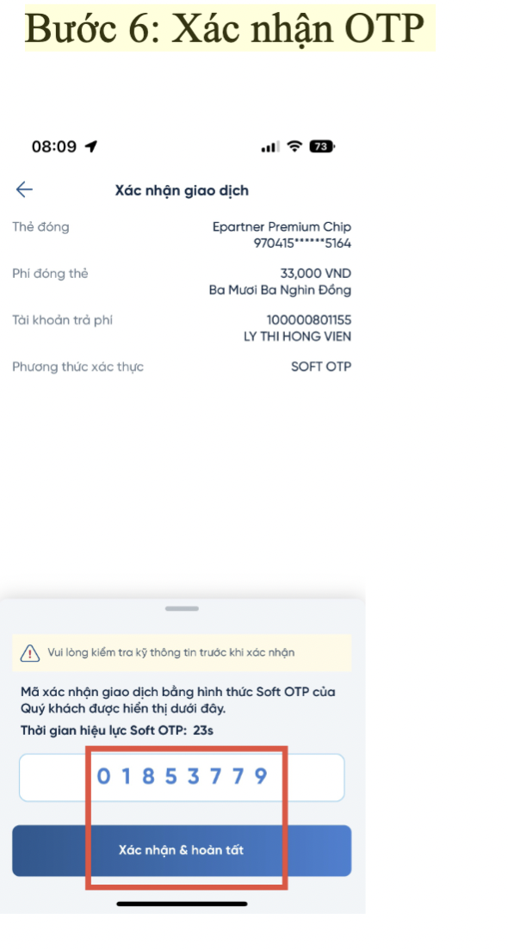
1. ĐÓNG THẺ
Notes:
Bạn hãy đóng vai là chuyên gia tạo chatbot, hãy giúp tôi viết instruction….

